Slide 1
第5章 电与磁 electricity & magnetism
姓名: 梁妃学 教授
单位: 数学物理系
研究领域: 脑科学

Slide 2
主要内容
电的基本理论
电在医学上的应用
磁的基本理论
磁在医学上的应用

Slide 3
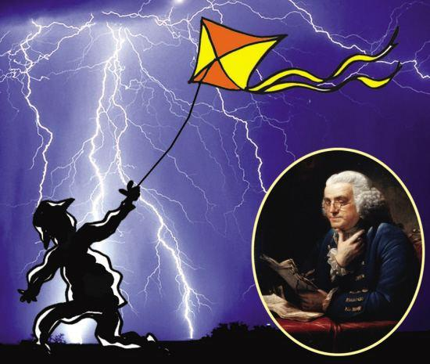

Slide 4
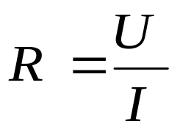
电的基本理论
电荷：量子化、守恒，库仑定律
电场：电荷 电场 电场强度叠加和测量
电流：载流子的定向流动（固体：电子；液体：离子）
电阻：欧姆定律:

Slide 5
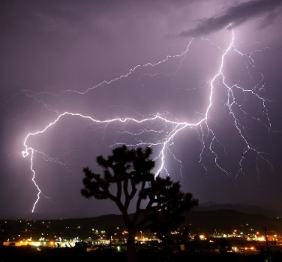
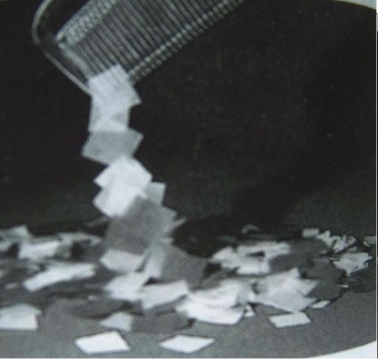
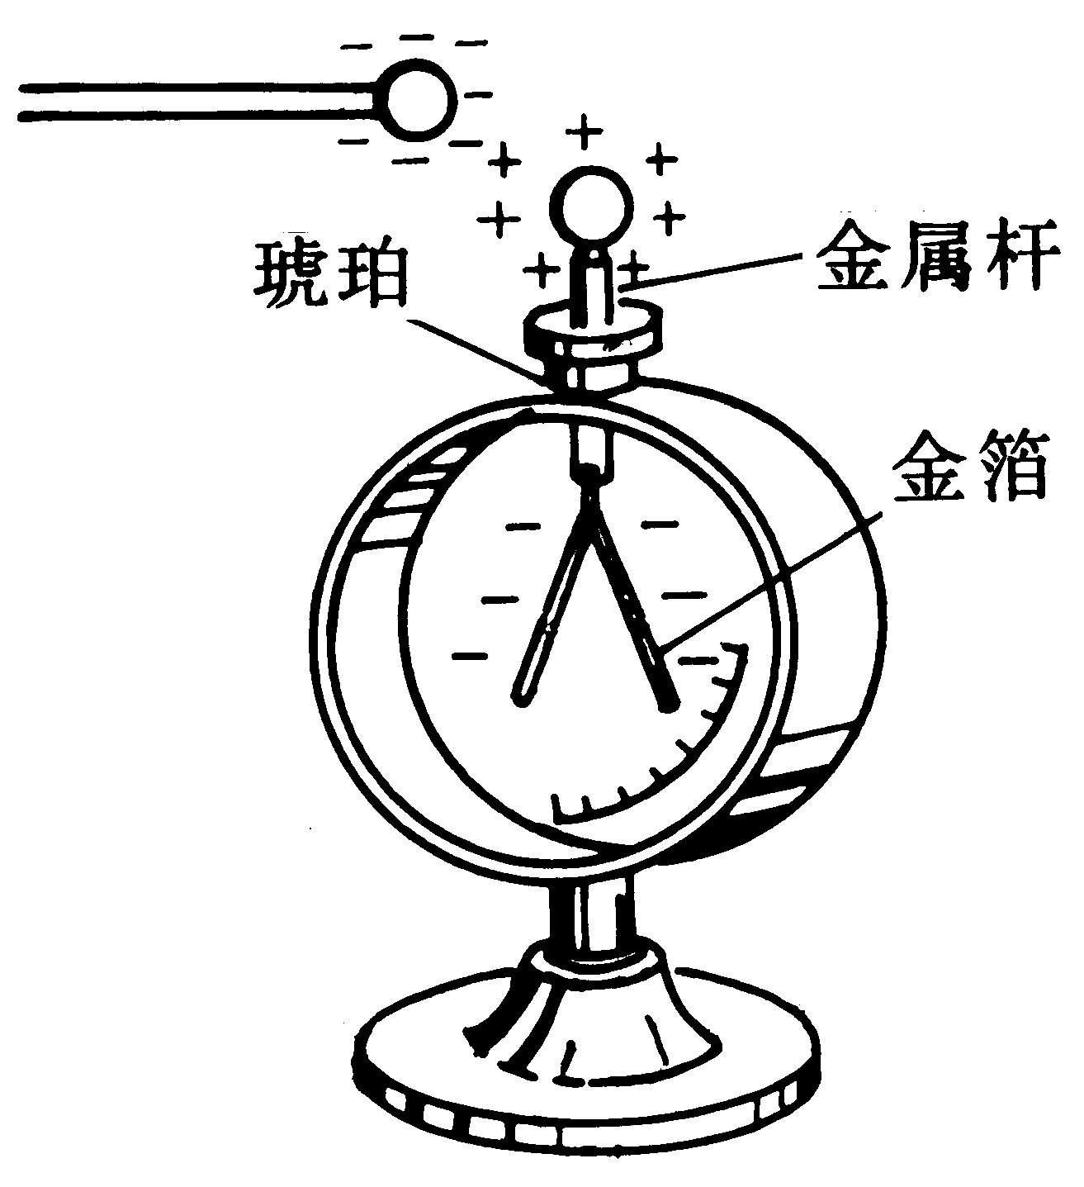
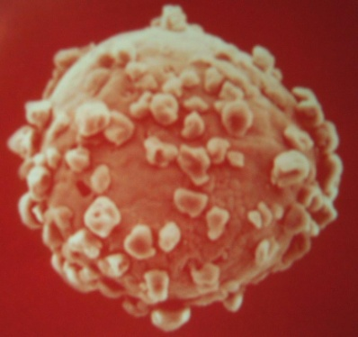
1 电荷（Electric Charge）
1、两种电荷
  生活中的带电现象——
  干燥天气，接触金属把手放电；衣服摩擦发出电火花；闪电；
正电荷和负电荷
2、导体与绝缘体
某些材料中，存在能自由移动的电荷，称为导体，例如…；另一些材料中没有能自由移动的电荷，称为非导体或绝缘体。半导体、超导体
静电的应用——墨粉借助静电吸引粘着在静电复印机的小载体珠上。珠的直径约0.3mm
Notes:
静电应用——静电喷漆、粉末敷层、烟囱中烟灰捕集、静电复印…

Slide 6
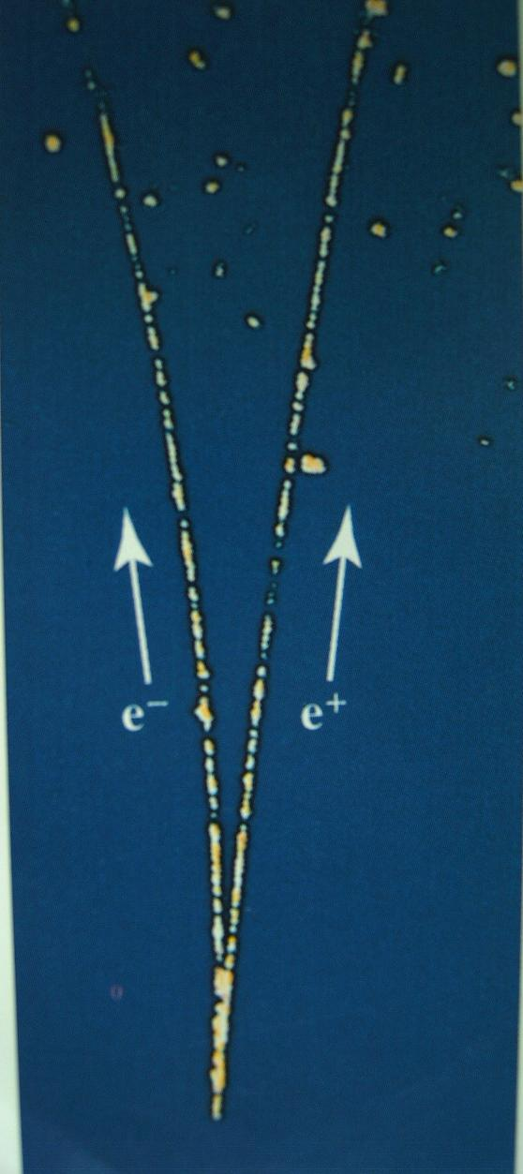

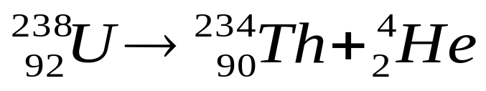
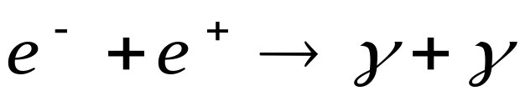
气泡室中一个电子和一个正电子留下的由气泡形成的径迹的照片。
3、电荷是量子化的(quantization)
其中，基本电荷
e =1.60×10⁻¹⁹C
基本电荷e是自然界的重要常量。电子和质子具有大小为e的电荷。
4、电荷是守恒的
放射学衰变
正负电子对湮灭
Notes:
电荷守恒：不但宏观如此，微观也如此。
U:铀的放射性同位素，238质子和中子总数，92是质子数，Th：钍，He：氦（α粒子），γ粒子不带电。

Slide 7
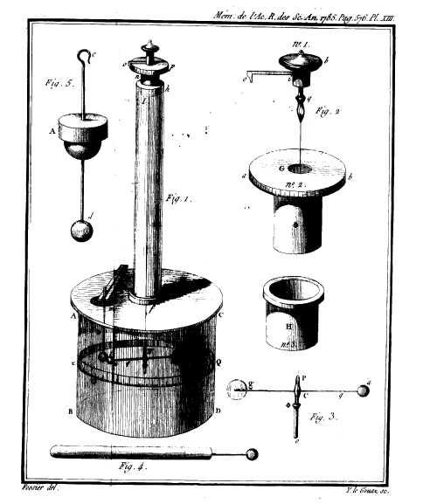
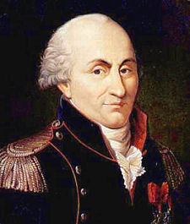
库仑定律 (Coulomb’s Law)
法国物理学家
1773年提出的计算物体上应力和应变分布情况的方法，是结构工程的理论基础。
1779年对摩擦力进行分析，提出有关润滑剂的科学理论。
1785~1789年，用扭秤测量静电力和磁力，导出著名的库仑定律。
通过对滚动和滑动摩擦的实验研究，得出摩擦定律。
C. A. Coulomb 1736 ~1806
Notes:
带电物体相互间有力的作用，这是电荷的一种对外表现，人们对电现象的认识，就是从这种作用开始的。一般地说，两个带电体之间的相互作用，除了和它们所带的电荷有关外，还和它们本身的大小、形状、电荷在带电体上的分布以及周围介质的性质等有关，情况相当复杂。为此，下面我们先讨论最简单的、也是最基本的问题，即两个相对静止的点电荷在真空中相互作用力的规律。

Slide 8
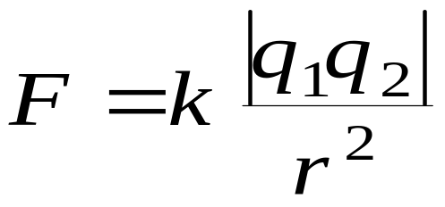



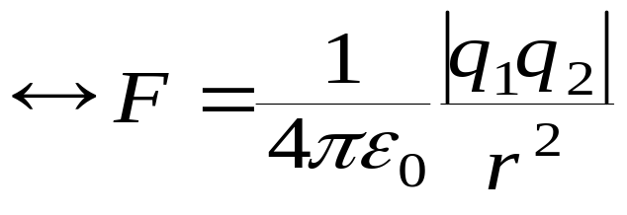
Coulomb’s Law
The electrostatic force of attraction or repulsion between two point charges has the magnitude
q₁
q₂
（Coulomb’s law）
静电常量 k＝ 9.0×10⁹ N·m²/C²
真空介电常数 ε₀ = 8.85×10⁻¹² C²/N·m²

Slide 9
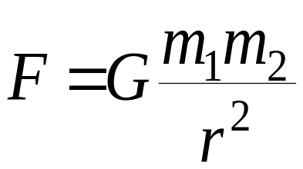
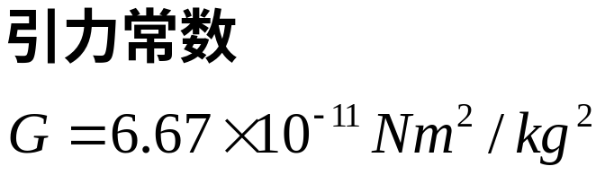
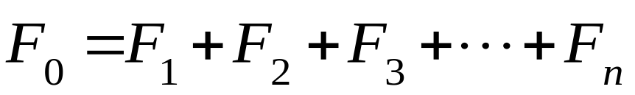
平方反比规律
思考：引力和静电力的差别？
引力和静电力都遵守叠加原理。如果有n个带电粒子，它们独立地成对相互作用，于是作用在其中任意一个粒子（假定为粒子q₀）上的力，由矢量和给定：
其中，例如，F₃是电荷q₃作用在粒子q₀上的力。

Slide 10
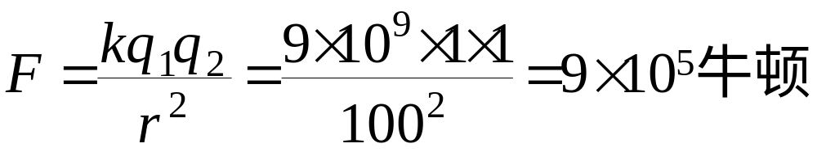
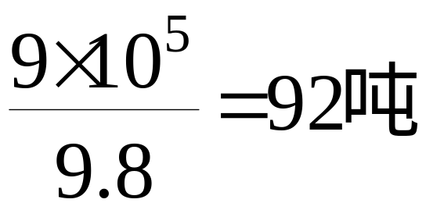
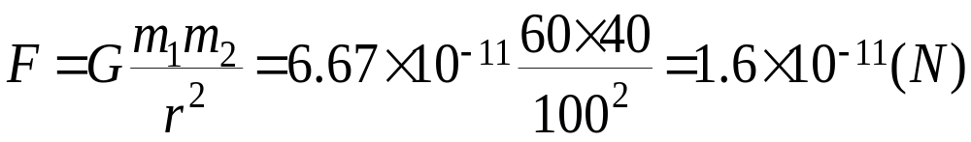
【例】假设一个男孩(60kg)带有＋1库仑的电荷，一个女孩(40kg)带有－1库仑的电荷。当他们间隔一个足球场的长度（~100米）时,

Slide 11
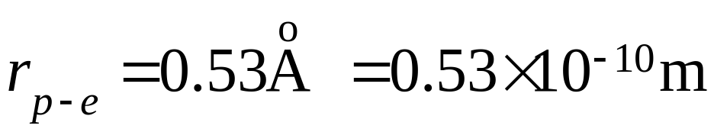
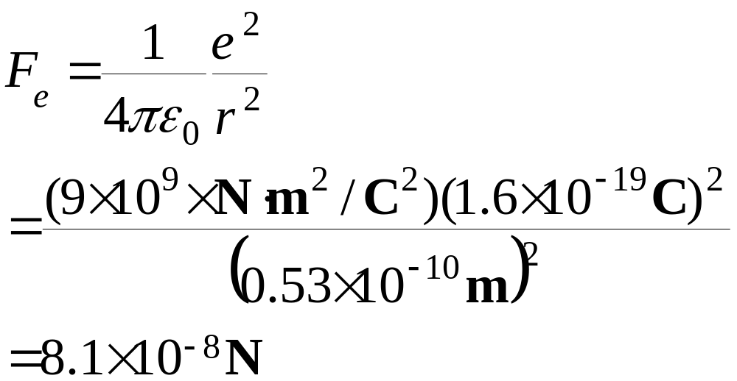
【例】 氢原子中质子和电子间的距离约为0.53埃，这两粒子间的电力和万有引力各为多大？

Slide 12
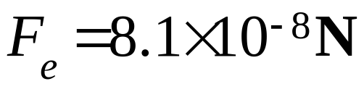
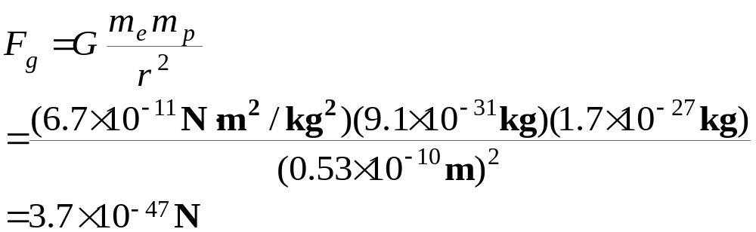
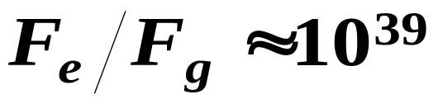
电力>>引力：
库仑定律应用于量子物理学的结构中时，它正确描述了：
（a）原子中原子核束缚电子的力；
（b）把原子结合在一起形成分子的力；
（c）把原子或分子结合在一起从而形成固体或液体的力。

Slide 13
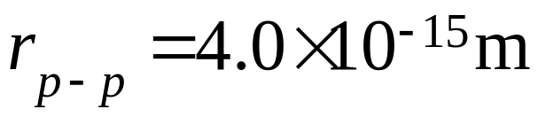
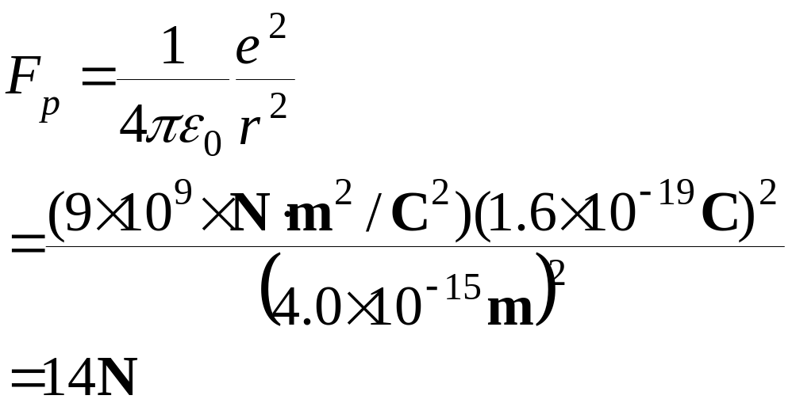
【例】 假设铁原子核中两个质子相距 4.0X10⁻¹⁵m，问这两质子之间有多大的库仑斥力？
核力或强相互作用
强力>>电磁力>>弱力>>引力
Notes:
弱力：在基本粒子之间还存在另一种短程相互作用力，弱力的作用距离比强力更短，作用力的强度也比强力小得多，弱力在β衰变中起重要作用，β衰变中放出电子和中微子，电子和中微子之间只有弱力作用。弱力也存在其它基本粒子之间。
1.这个力要比电磁力弱10的11次方倍，但比万有引力要强得多；
2.这个力只能发生在四个自旋为二分之一的基本粒子之间；
3.这个力的作用力程非常短，几乎为零，即参与相互作用的粒子彼此一离开，力就迅速地消失了。
弱力没有本领把任何粒子束缚在一个较复杂的体系中，它只存在于一些粒子发生衰变和浮获的一瞬间，粒子之间一离开，弱力马上就消失。

Slide 14
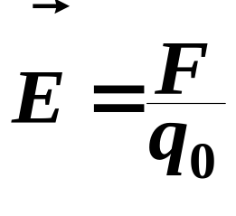
2 电场 (Electric Field)
场的观点：电荷之间的相互作用是通过电场传递的，或者说电荷周围存在电场。
电场强度
空间某处的电场强度，定义为该点单位正电荷所受的电场力
定义电场强度：
Notes:
引力：引力场

Slide 15
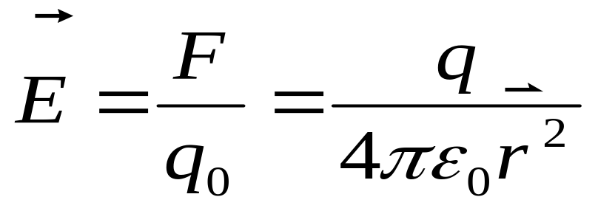
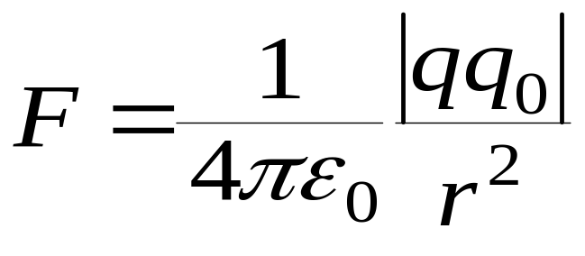
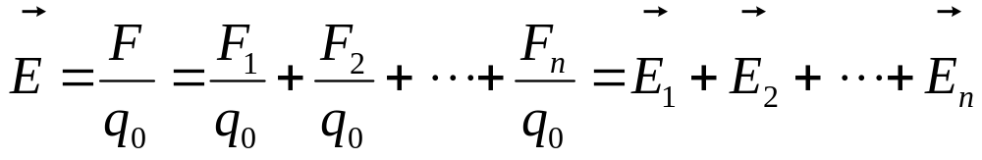
♦真空中一点电荷q产生的电场：
♦场强迭加原理：
点电荷系在给定点产生的总场强E为各个点电荷单独存在时在该点场强的矢量和。

Slide 16
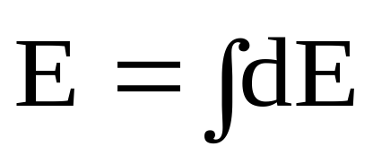
对于任何连续分布的电荷
带电量q的直棒(长L)在空中一点产生的场强。

Slide 17
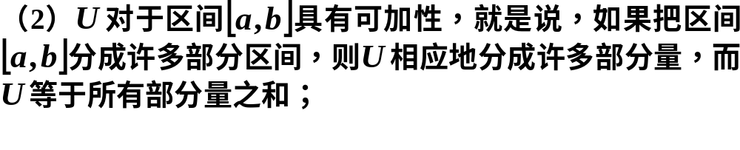
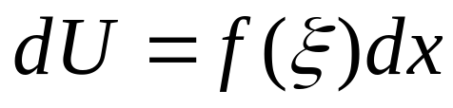
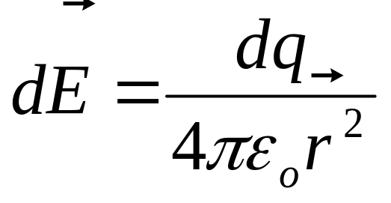
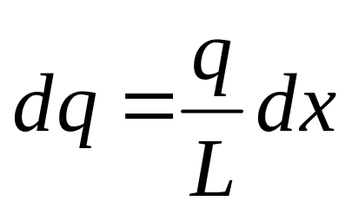

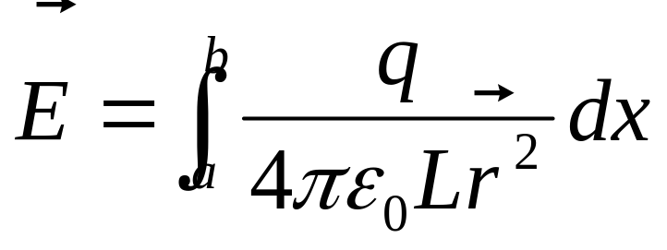

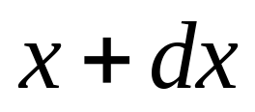





Slide 18
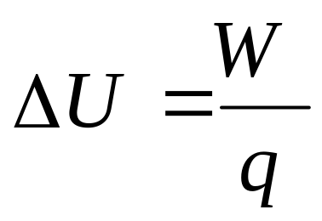
§电势差（电压）electric potential difference or voltage
把一单位电荷由点a→b 的过程中电场力作的功，叫做这两点的电势差，即
标量，单位 1伏特＝1焦耳/库仑
某一点的电势，是该点与电势零点的电势差。通常在电路中，选择地球为零电势。

Slide 19
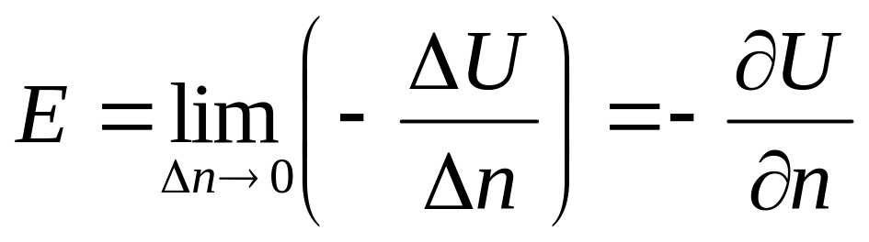
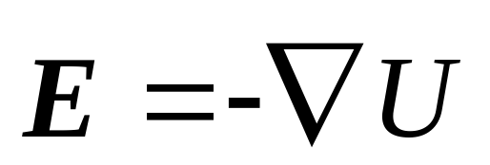
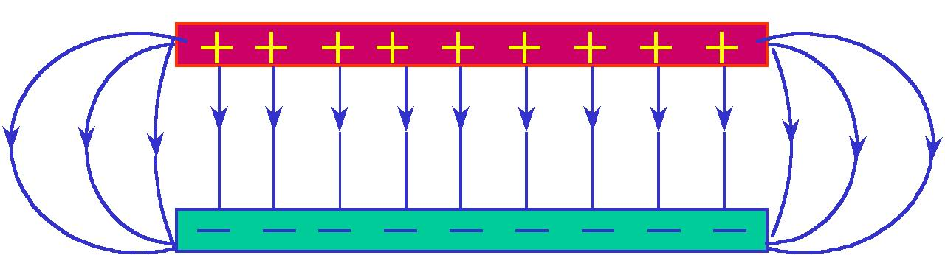
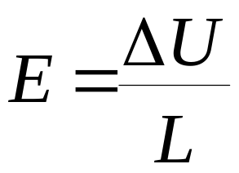
电势梯度 （potential gradient）
在电场中，两点间的电势差与电场强度 E有关，
等势面法线方向
可以定义一个矢量，它沿着n方向，大小等于。这个矢量叫做U的梯度(gradient)，用∇U或gradU表示。
对于平行板间的均匀电场，
Notes:
电场中某点的场强等于这一点的电势沿等势面法线方向的导数的负值。式中的负值表示场强方向沿电势降落的方向。

Slide 20
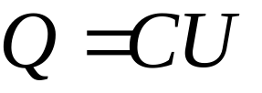
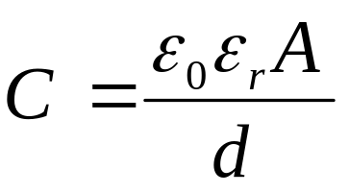
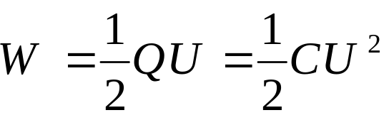
§电容 (electric capacity)
电容器的用途—储存能量，储存电荷
平行板电容器
电容器储存的能量

Slide 21
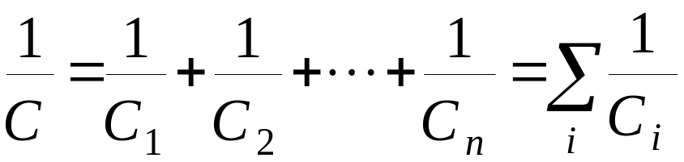
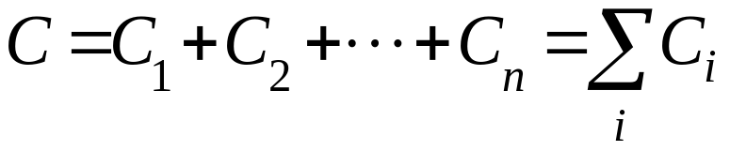
电容器串、并联
等效电容器（总电容）
串联：
当电势差U加在几个串联的电容器上时，这些电容器具有相等的电荷q。所有电容器的电势差之和等于所加的电势差。
并联：
当电势差U加在几个并联的电容器上时，该电势差加到每个电容器上。

Slide 22
§ 电流 electric current
1、运动电荷与电流
电流实例—导线、电气设备、雷电、神经电流、
显象管中电子束、芯片、太阳风、
高能宇宙射线……
一截孤立铜线中的自由电子以 10⁶m/s 数量级的速率作无规则运动。
载流子的定向移动形成宏观的电流。
导体中存在的大量可自由移动的带电粒子
Notes:
太阳风是一种连续存在，来自太阳并以200-800km/s的速度运动的等离子体流。这种物质虽然与地球上的空气不同，不是由气体的分子组成，而是由更简单的比原子还小一个层次的基本粒子——质子和电子等组成，但它们流动时所产生的效应与空气流动十分相似，所以称它为太阳风。

Slide 23



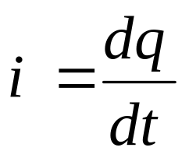
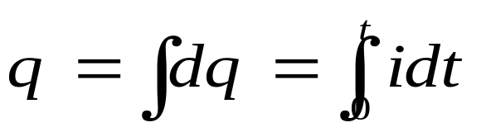
2、恒定电流
极短时间后，电子流动达到恒定值，于是电流处于稳恒状态。
电量dq在时间dt内通过一横截面积，则电流（强度）定义为：
1安培＝1库每秒
Notes:
单位时间内通过导体任一截面的电量规定为电流的大小，称为电流强度，简称电流(electric current)，

Slide 24
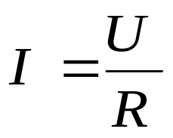

电阻、电阻率与欧姆定律
电阻 resistance
欧姆定律 Ohm’s law
通过器件的电流正比于加到该器件上的电势差。
当一导电器件的电阻与所加电势差大小和极性无关时，该器件遵守欧姆定律。
Notes:
欧姆定律本身讲的是通过器件的电流正比于加到该器件上的电势差（此时R是常数）。但不是所有器件的电阻都是常数，这种器件是不遵从欧姆定律的。但这种器件的电阻阻值可以用U/I来计算。
图中蓝色线条是二极管的伏安特性曲线，它的电阻不是常数。

Slide 25


电阻率 resistivity
电阻率随温度的变化
温度系数
金属导体
超导体 superconductor
1911年，荷兰物理学家 Kamerlingh Onnes 发现低于4K的温度下汞的电阻率完全消失。
超导电性于导电性是很不同的。 最好的常规导体如铜和银，在任何温度下都不能变为超导电，而新的陶瓷超导体当不处于低温超导电状态时，都是良好绝缘体。

Slide 26

§电动势electromotive force
R
电源：提供非静电力的装置。
I
+
+
K
−
−
电源的电动势ε：把单位正电荷从负极通过电源内部移到正极时，非静电力所做的功
电源
A
B
电动势的正方向：负极到正极

Slide 27



含源电路电势差
R₁
+
+
R₂
+
−
−
−
A
B
C
D
E
F
I₁
I₂
ε₁
ε₂
ε₃

Slide 28

含源电路的欧姆定律
R₁
+
+
R₂
+
−
−
−
A
B
C
D
E
F
I₁
I₂
ε₁
ε₂
ε₃
巡视方向
正负判断：沿巡视方向，电压下降为正

Slide 29
正负号规定
1、标明各支路的电流方向；
2、当电流方向与巡视方向一致时，I_{i}R_{i}项前
面为加号，反之为减号；
3、当电动势方向与巡视方向一致时，ε_{i}项前
面为减号，反之为加号；
4、当电源的内阻r不能忽略时，把电源等效为
一个电动势为ε 的内阻为零的理想电源和
阻值为r的电阻的串联。

Slide 30
§基尔霍夫方程组 kirchhoff equations
  1、节点、支路、回路
  2、基尔霍夫第一方程组
  3、基尔霍夫第二方程组
  4、基尔霍夫方程组解题步骤

Slide 31
1、节点、支路、回路 node, branch, loop
A
r₁
r₂
R
I₁
I₂
ε₁
ε₂
I₃
C
D
B
节点：三条或更多条支路的汇集点；
支路：两相邻节点间的一段电路；
回路：一个或多个支路所组成的闭合电路

Slide 32

2、基尔霍夫第一方程组
节点电流方程组：
S
I₂
从节点流出的电流前面写减号；
流向节点的电流前面写加号。
则汇于节点的各支路电流的代数和为零。
I₁
I₃
n个节点的电路，(n−1)个彼此独立的电流方程。

Slide 33


A
设各支路电流方向：
r₁
r₂
R
节点A：
I₁
I₂
ε₁
ε₂
I₃
节点B：
C
D
B
节点n=2，只有n-1=1个独立的节点电流方程

Slide 34

3、基尔霍夫第二方程组
节点：N
r₁
r₂
R
支路：P
I₁
I₂
ε₁
ε₂
I₃
独立方程：P
独立节点方程：N-1
独立回路方程：P-N+1
C
D
B
闭合回路电势差为0

Slide 35


3、基尔霍夫第二方程组
A
1、确定节点
2、确定支路，设电流
r₁
r₂
R
3、选定回路，设巡视方向
I₁
I₂
ε₁
ε₂
4、列独立回路的电压方程
I₃
C
D
B
回路BCAB
回路BADB

Slide 36
4、基尔霍夫方程组解题步骤
对于一个具有n个节点和p条支路的电路：
确定节点、支路和回路
假定各支路电流的正方向和回路的巡行方向；
列节点电流方程(n−1)个；
列回路电压方程(p−n+1) 个；
对p个方程求解，求各支路电流值；
根据所得电流值的正负
判断各支路电流的实际方向。

Slide 37
例题
惠斯登电桥如图所示，设电源电动势ε 为已知，电源内阻可忽略。求：（1）通过检流计的电流强度I_{g}与ε 和各臂电阻的关系；（2）电桥平衡的条件。
R₁
R₃
G
R₂
R₄
ε

Slide 38
R₁
R₃
1、节点支路和回路
B
I₃
I₁
I_{g}
4节点，6支路
①
G
②
3节点方程
R₂
R₄
A
C
3回路方程
I₂
D
I₄
2、设电流方向
I
ε
③
3、节点电流方程
4、选定回路，设巡视方向
5、回路电压方程
6、求电流大小，确定实际方向

Slide 39

R₁
B
R₃
I₃
I₁
I_{g}
G
R₂
R₄
A
C
I₂
D
I₄
I
ε

Slide 40
电在医学上的应用
生物电：生物体内（心肌细胞、神经元）的带电离子（钠、钾、氯和钙等）的有序流动。
心脏（心电、心脏起搏器）
神经系统 （神经元动作电位、脑电、深脑刺激）

Slide 41


心脏的电活动
心脏的搏动基本上是由一系列有节奏的心肌收缩组成的。
心脏的机械活动伴有始于窦房结的电的活动。窦房结称为起搏点，因为它控制了心脏搏动的频率。电的活动迅速传遍整个心肌，并且产生电位的改变。此电位改变虽小，但在放置于体表处的电极间可观察到。

Slide 42



心电测量

Slide 43


心脏起搏器
原理：通过电脉冲刺激心肌细胞，使心脏按设定频率收缩。

Slide 44
神经系统的电活动

Slide 45



Slide 46

神经网络

Slide 47


神经元胞体内外带电离子
神经元胞体内外带电离子的有序流动是其实现功能的基础，也是我们测量神经元电活动的基础。

Slide 48



神经元和动作电位

Slide 49

动作电位传递

Slide 50

Intracellular signal recoding

Slide 51

Action potential recoding

Slide 52

Local field potential recoding

Slide 53


Electroencephalogram ( EEG ) recoding

Slide 54

Deep brain stimulation (DBS)
Deep Brain Stimulation (DBS) for Parkinson's Disease

Slide 55

磁的基本理论
磁场：运动的带电粒子产生磁场
磁感应强度：
方向：右手螺旋法则
单位：特斯拉 1T＝1N/Am
洛伦兹力：运动电荷在磁场中要受到磁场力的作用
安培力：磁场对载流导线的作用

Slide 56


§和电荷有关的另一种场——磁场
运动的带电粒子产生磁场

Slide 57
磁感应强度和磁感应线
B
v
q
F_{max}
SI单位：特斯拉 1T＝1N/Am
常用单位：高斯 1G＝10^{－4}T
方向：用右手螺旋法则来确定。
正运动电荷所受最大磁场力的方向F_{max}，经小于π的角转向该电荷运动方向v，则螺旋前进的方向就是该点磁感应强度的方向。

Slide 58

I
无限长直线电流的磁场
右手定则：把电流元握在右手中，拇指伸直指向电流方向，其余手指自然地沿该电流元产生地磁场方向弯曲。

Slide 59
圆电流的磁场
I

Slide 60
通电螺线管的磁场
B
I
I

Slide 61
洛伦兹力Lorentz force
运动电荷在磁场中要受到磁场力的作用，称为洛伦兹力。
v
θ
B
（q<0） F
q
F（q>0）
当电荷沿磁场方向运动时，洛伦兹力为零；
当它沿着与磁场垂直的方向运动时，洛伦兹力最大，F_{max}=qvB。

Slide 62



带电粒子速度与磁场方向成θ角时，可分解为vcosθ 、vsin θ两个分量， vcos θ 与磁感应强度平行，对洛伦兹力无贡献。
v
θ
洛伦兹力大小：
B
（q<0） F
q
F（q>0）
洛伦兹力的方向：右手螺旋法则
  F垂直于v和B所决定的平面
  指向判定：右手四指由v经小于π的角度转向B时，拇指所指为洛伦兹力的方向。(负电荷与之相反）

Slide 63
洛伦兹力的方向
（1）右手螺旋法则
右手四指指向v的方向，沿v经小于π的角度绕向B，其拇指方向即为F方向。
v
F
B
（2）左手法则
左手四指指向v的方向，让磁力线垂直通过掌心，其拇指方向即为F方向。

Slide 64

（1）F_{B}始终垂直于带电粒子的运动速度， 不做功。
    洛伦兹力只改变带电粒子的运动方向，不改变运动速度的大小。
    运动电荷只受洛伦兹力作用时，将做圆周运动。
（2）运动的电荷在电磁场中，受到的合力为：

Slide 65

洛伦兹力总结
（1）v与B垂直，F最大；v与B平行，F＝0；
（2）洛伦兹力总是垂直于v、B的平面，所以洛伦兹力
对运动电荷不做功，只改变其运动方向。
（3）洛伦兹力的大小：
（4）洛伦兹力的方向：F S_{vB}; v B，拇指的指
向。负电荷方向相反。
（5）在电磁场中，带电粒子受到的力：

Slide 66



电磁流量计electromagnetic flowmeter
电磁流量计是用来测量血液流速的仪器。设带有离子的血液沿直径为D的血管中以速度v运动，接通电源后，在铁芯间隙处产生如图所示的磁场。
B
Z
Y
E
I
X
v
B
D
I
I
U是血管两端的电势差，D是血管直径。

Slide 67
电磁泵electromagnetic pump
电磁泵是利用作用在导电液体上的磁力来运送导电液体的一种装置。将导电液体通以电流I，使电流方向和磁场方向垂直，液体将受到一个沿管子方向的推力，使其向前运动。
I
F
导电液体或血液
B
在临床上常用来输送血液或其它电解质溶液。

Slide 68

磁场对载流导线的作用
大量电子定向运动形成电流，当载流导线处于磁场中时，每个电子都要受到洛伦兹力的作用。作用于导线中所有电子的洛伦兹力的总和，就表现为载流导线所受的磁场力，称为安培力。
安培定律（Ampere law）：设磁感应强度为B的磁场中的任意形状的载流导线，从导线上取一小段线元dl，导线中电流强度为I，则dl所受磁场力为：

Slide 69
安培力方向判断
I
B
右手螺旋法则
右手四指指向电流I方向，沿电流I绕向B，其拇指方向即为F方向。
左手法则
左手四指指向电流I方向，让B垂直通过掌心，其拇指方向即为F方向。

Slide 70
举例
L1
L2
F
F
B
F

Slide 71


磁场对载流线圈的作用
平面载流线圈S的磁矩：
m
其中S为线圈的面积，I为平面线圈通过的电流，n为线圈平面的法线，它也是磁矩的方向。n与电流的方向成右手螺旋关系。

Slide 72





O
F_{da}
a
b
I
B
ad
B
O
l₂
θ
θ
n
d
bc
n
c
l₁
O′
F_{bc}

Slide 73







磁力矩：
F_{da}
B
n
F_{bc}
线圈的磁矩：
磁矩m的方向：n的方向
磁力矩的方向：
磁力矩的作用效果：?

Slide 74


θ = 0
θ = π
磁力矩总是使线圈的磁矩（法向矢量n）转到与外磁场B一致的方向。

Slide 75
磁在医学上的应用
生物磁场：人体的许多功能和活动都是电荷的运动再通过神经系统的活动来传导的。所以，伴随着生物电现象的同时必然有磁现象。
心和脑的磁信号——心磁图和脑磁图
细胞中的磁：磁蛋白

Slide 76


心磁图
心肌细胞的兴奋产生活动电流，活动电流同时伴随着微弱磁场的产生, 在体表测得该磁场的结果即为磁图。

Slide 77
心磁图的医学应用：
1、用于鉴别诊断及早发现心肌缺血征象。
2、进一步证实冠心病诊断，估计心肌缺血严重程度。
3、证实心肌坏死存在，评估心肌梗死后致命性心律失常的危险性

Slide 78


脑磁图
人的颅脑周围也存在着微弱磁场，这种磁场称为脑磁场。通过特殊的仪器可测出颅脑的极微弱的脑磁波，再用记录装置把这种脑磁波记录下来，形成图形，这种图形便称作脑磁图。

Slide 79
脑磁图的医学应用：
1、癫痫诊断和癫痫灶术前定位
2、神经外科术前脑功能区定位
3、 缺血性脑血管病预测和诊断
4、 外伤后大脑功能的评估和鉴定
5、 精神病和心理障碍疾病的诊断
6、 司法鉴定和测谎应用
7、 语言、视觉、听觉、体感诱发等的研究
8、认知功能及信息处理过程的语言学习与视觉、听觉的关系

Slide 80




磁
蛋
白
谢灿
北京大学

